Slide 1
ЦЕНТРЫ ПОДГОТОВКИ КОМПЕТЕНЦИЙ КАК РЕСУРС НЕПРЕРЫВНОГО ПРОФЕССИОНАЛЬНОГО РАЗВИТИЯ СПЕЦИАЛИСТОВ СИСТЕМЫ ДОПОЛНИТЕЛЬНОГО ОБРАЗОВАНИЯ ДЕТЕЙ
Малыхина Любовь Борисовна,
Заведующий кафедрой развития дополнительного образования детей и взрослых, к. п. н., доцент

Slide 2
Тематика проекта: Новые методики подготовки, переподготовки, повышения квалификации
Уровень образования: Дополнительное профессиональное образование

Slide 3
Цель инновационного образовательного проекта
Разработка, апробация и внедрение моделей центров подготовки компетенций как ресурса непрерывного профессионального развития специалистов системы дополнительного образования детей

Slide 4
Задачи инновационного образовательного проекта
Разработать функциональные блоки моделей центров подготовки компетенций.
Осуществить анализ поколенческих особенностей непрерывного профессионального развития специалистов системы дополнительного образования детей.
Разработать и реализовать программы интеграции формального, неформального и информального образования специалистов системы дополнительного образования детей в рамках деятельности центров подготовки компетенций (стажировок, мастер-классов, семинаров, вебинаров, онлайн курсов, сетевых сообществ) с учетом прикладных аспектов Теории поколений.
Обеспечить методическое сопровождение разработки, апробации и трансфера программно-методического обеспечения по компетенциям ЮниорПрофи в практику образовательных организаций дополнительного образования.
Осуществить оценку результатов реализации моделей центров подготовки компетенций.

Slide 5
Основная идея
Достижение задач обновления содержания и технологий дополнительного образования детей в условиях его модернизации требует формирования организационно и содержательно разнообразной инфраструктуры непрерывного профессионального развития ее специалистов.
Для формирования такой инфраструктуры предполагается использование ресурсов создаваемых центров подготовки компетенций в рамках движения ЮниорПрофи.

Slide 6
Основная идея
ЮниорПрофи (ранее JuniorSkills) – это программа ранней профессиональной ориентации, основ профессиональной подготовки и соревнований школьников в профессиональном мастерстве.
Компетенция ЮниорПрофи - это определённый класс профессиональных знаний, умений, действий.

Slide 7
Цель деятельности ЦПК
создание организационно-методических условий с использованием потенциала движения JuniorSkills для профессионального самоопределения обучающихся системы дополнительного образования детей в Ленинградской области.

Slide 8
Задачи и функциональные блоки деятельности ЦПК
Задачи ЦПК | Наименование функциональных блоков | Содержание деятельности
Разработка и апробация и программно-методического обеспечения для подготовки обучающихся к соревнованиям JS | Обучение детей | Разработка и реализация дополнительных общеразвивающих программ по подготовке компетенций JS в составе учебно-методических комплексов
Трансфер программно-методического обеспечения для подготовки обучающихся к соревнованиям JS | Методическое сопровождение педагогов | Консультирование педагогов по внедрению дополнительных общеразвивающих программ по подготовке компетенций JS
Повышение профессиональной компетентности педагогических кадров в области подготовки детей по компетенциям JS | Обучение педагогов | Разработка и реализация программ стажировок и мастер-классов по компетенциям JS
Подготовка экспертов по компетенциям JS | Обучение экспертов | Разработка и реализация программ семинаров подготовки экспертов по компетенциям JS
Подготовка региональных команд к соревнованиям по компетенциям JS | Тренировочная база | Разработка и реализация учебно-тренировочных сборов для подготовки региональных команд к соревнованиям по компетенциям JS
Управление информационным обеспечением деятельности ЦПК | Информационное обеспечение | Распространение информационных материалов о деятельности ЦПК, организация доступа к информационным ресурсам для заинтересованных лиц, формирование навигатора дополнительных общеразвивающих программ по подготовке компетенций JS
Организация партнерства с социальными и бизнес партнерами, включая работодателей и предпринимателей | Привлечение социальных и бизнес партнеров, включая работодателей и предпринимателей | Привлечение современного технологичного оборудования, участие социальных и бизнес партнеров в подготовке конкурсных заданий, участие в работе экспертных сообществ.

Slide 9
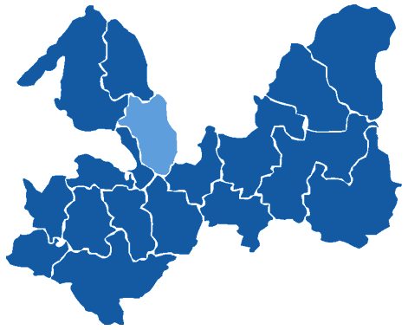
Модель интеграции формального, неформального и информального образования педагогических работников системы дополнительного образования детей ЛО

Slide 10
Основная идея
В системе дополнительного образования детей работают специалисты различных поколений.
Исследования в области Теории поколений широко представлены в работах российских и зарубежных ученых (Н. Хоув и В. Штраус, Е. Шамис).
В рамках настоящего инновационного проекта мы предполагаем выявление и учет поколенческих особенностей специалистов дополнительного образования при организации их непрерывного профессионального развития.

Slide 11
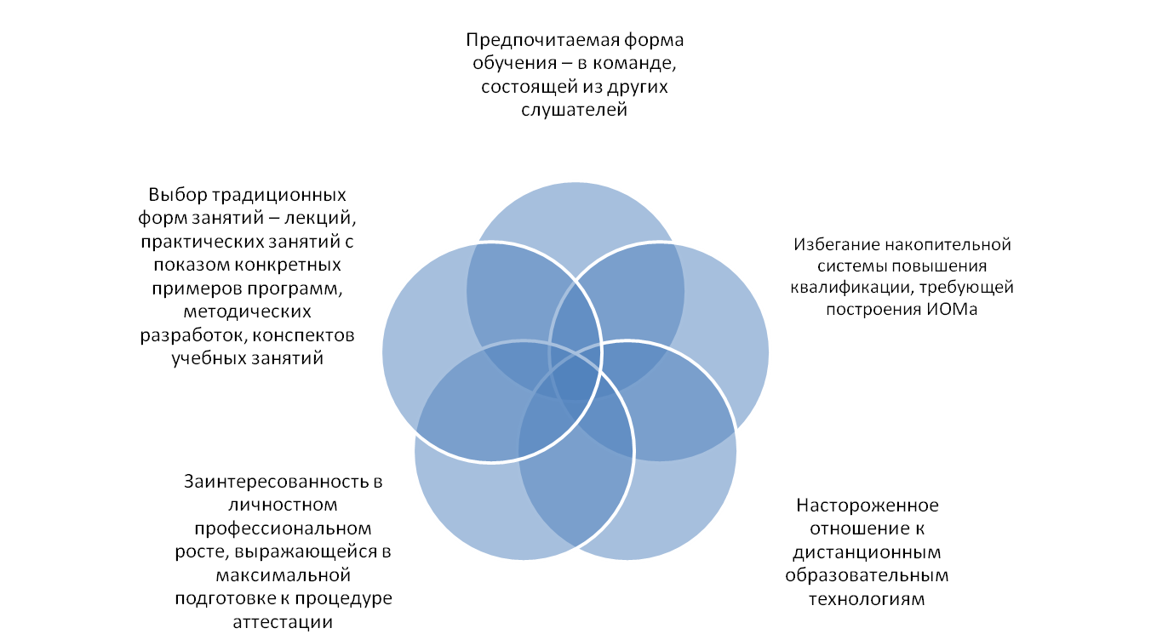
Педагоги 1943—1963 г. р. (поколение Беби-Бумеров)

Slide 12
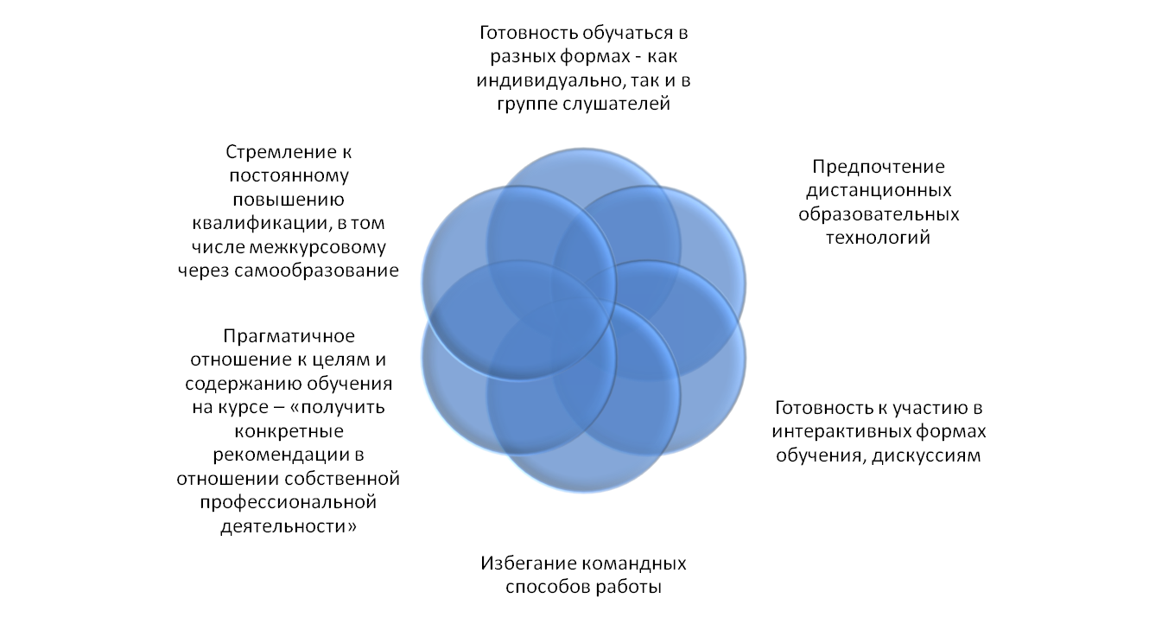
Педагоги 1963—1984 г. р. (поколение Х)

Slide 13
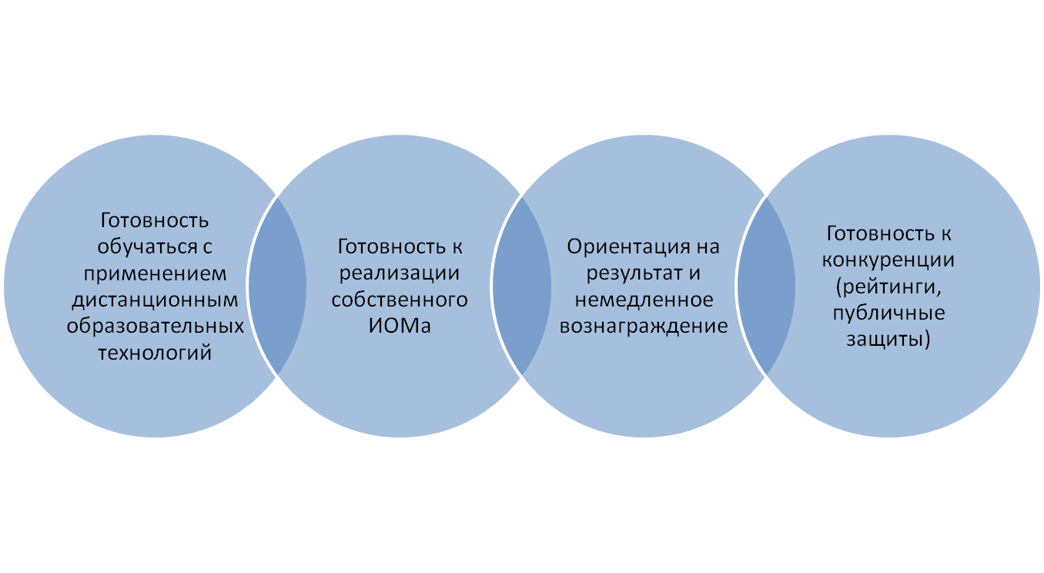
Педагоги 1984—2000 г. р. (поколение Y/Игреки)

Slide 14
Новизна, инновационность предлагаемых решений
Разработка механизмов обновления инфраструктуры непрерывного профессионального развития специалистов системы дополнительного образования в условиях необходимости подготовки педагогов к работе в современной технологической среде.
Достижение в обновленной инфраструктуре интеграции формального, неформального и информального образования специалистов системы дополнительного образования.
Учет прикладных аспектов Теории поколений при организации непрерывного профессионального развития специалистов системы дополнительного образования.
Разработка, апробация и трансфер программно-методического обеспечения по компетенциям ЮниорПрофи в практику образовательных организаций дополнительного образования.

Slide 15
Область практического использования и применения результатов инновационного образовательного проекта
Руководители организаций общего и дополнительного образования
Участники системы повышения квалификации педагогов образовательных организаций

Slide 16
Практическая значимость инновационного образовательного проекта
программы стажировок, мастер-классов, семинаров и др. мероприятий, направленных на повышение профессиональной компетентности педагогических кадров в области современной техносферы;
внедрение разработанных и апробированных на базе ЦПК разноуровневых дополнительных общеразвивающих программ по компетенциям ЮниорПрофи в образовательные организации системы дополнительного образования детей;
формирование экспертного сообщества ЮниорПрофи в Ленинградской области.

Slide 17
Перспективы
Организация деятельности новых центров подготовки компетенций как ресурса непрерывного профессионального развития педагогов всех направленностей реализации дополнительных общеобразовательных программ.

Slide 18
Малыхина Любовь Борисовна,
заведующий кафедрой развития дополнительного образования детей и взрослых ГАОУ ДПО «ЛОИРО», кандидат педагогических наук, доцент
lbmal@mail.ru

